Slide 1
Компьютерные системы и комплексы
Шишов Михаил КСК 18-1

Slide 2
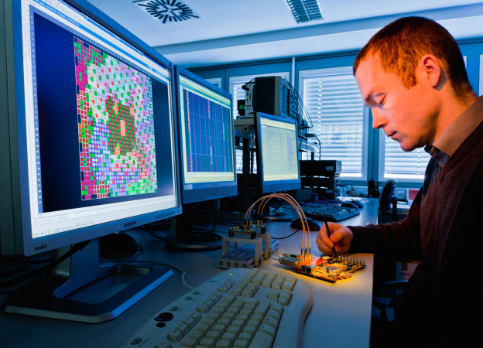

Что это такое ?
Специалист по компьютерным системам обеспечивает бесперебойную работу компьютерной техники, локальной сети и программного обеспечения в компаниях. Он несет ответственность за работу компьютеров, а также за их безопасность. В целом спектр обязанностей этого специалиста достаточно широк – от закупки компьютерной техники до создания сайтов. Также важной обязанностью техника является защита компьютеров от злоумышленников.

Slide 3


Качества, которыми должен обладать специалист
1.дисциплина.
2. умение сосредотачиваться, скрупулезность
3. Английский
4. умение мыслить логически
5. стрессоустойчивость
6. Трудолюбие

Slide 4


Предметы на специальности
Прикладная электроника.
Электротехнические измерения.
Информационные технологии.
Метрология, стандартизация и сертификация.
Операционные системы и среды.
Дискретная математика.
Основы алгоритмизации и программирования.
Безопасность жизнедеятельности.
Цифровая схемотехника.
Проектирование цифровых устройств.
Микропроцессорные системы.
Установка и конфигурирование периферийного оборудования.
Техническое обслуживание и ремонт компьютерных систем и комплексов.
Обеспечения компьютерных сетей и веб-серверов

Slide 5

Будущее специалиста
Будущая должность специалиста по компьютерным системам
предусматривает работу с цифровыми устройствами, микропроцессорными
системами, периферийной техникой, нормативной документацией и
непосредственно с компьютерными системами и комплексами.
В дальнейшем можно продолжить образование

Slide 6

СПАСИБО ЗА ВНМАНИЕ !!!!!!!
Придумал : Шишов Михаил Юрьевич
Создал : Шишов Михаил Юрьевич
Дизайн : Шишов Михаил Юрьевич
Информация : Yandex
Предоставил Шишов Михаил Юрьевич

